Slide 1


第一章 Python语言概述
中山大学国际金融学院
主讲人：陆勇
中山大学Python课程组
Notes:
公众号壹课

Slide 2
01
Python是这样一种语言
02
Python版本之争
目 录
03
Python编程规范与代码优化
CONTENTS
04
Python开发环境安装与使用
05
安装扩展库的几种方法
06
标准库与扩展库对象的导入与使用
Notes:
公众号壹课

Slide 3

本章学习目标
1.1 研究背景
了解Python语言特点与版本
熟悉Python开发环境搭建与使用
了解Python编码规范
掌握扩展库安装方式
掌握标准库对象与扩展库对象的导入和使用
Notes:
公众号壹课

Slide 4
1.1 Python是这样一种语言
1.1 研究背景
Python是一门跨平台、开源、免费的解释型高级动态编程语言。
Python支持命令式编程（How to do）、函数式编程（What to do），完全支持面向对象程序设计，拥有大量扩展库。
胶水语言：可以把多种不同语言编写的程序融合到一起实现无缝拼接，更好地发挥不同语言和工具的优势，满足不同应用领域的需求。
Notes:
公众号壹课

Slide 5
1.1 Python是这样一种语言
1.1 研究背景
问题解决：把列表中的所有数字都加5，得到新列表。（命令式编程）
>>> x = list(range(10))
>>> x
[0, 1, 2, 3, 4, 5, 6, 7, 8, 9]
>>> y = []
>>> for num in x:
y.append(num+5)
>>> y
[5, 6, 7, 8, 9, 10, 11, 12, 13, 14]
>>> [num+5 for num in x]
[5, 6, 7, 8, 9, 10, 11, 12, 13, 14]
创建列表
空列表
循环，遍历 x 中的每个元素
列表方法，在尾部追加元素
列表推导式
Notes:
公众号壹课

Slide 6
1.1 Python是这样一种语言
1.1 研究背景
问题解决：把列表中的所有数字都加5，得到新列表。（函数式编程）
>>> x = list(range(10))
>>> x
[0, 1, 2, 3, 4, 5, 6, 7, 8, 9]
>>> def add5(num):
return num+5
>>> list(map(add5, x))
[5, 6, 7, 8, 9, 10, 11, 12, 13, 14]
>>> list(map(lambda num: num+5, x))
[5, 6, 7, 8, 9, 10, 11, 12, 13, 14]
定义函数，接收一个数字，加5后返回
把函数add5映射到x中的每个元素
lambda表达式，等价于函数add5
Notes:
公众号壹课

Slide 7
1.2 Python 版本之争
1.1 研究背景
Python 2.x已正式退出历史舞台，Python 3.x的设计更加合理、高效和人性化，代码开发和运行效率更高，也更适合海量数据的处理，并且几乎所有扩展库都会和Python官方同步推出相应的版本，目前已全面普及。
Notes:
公众号壹课

Slide 8
1.3 Python开发环境安装与配置
1.1 研究背景
默认编程环境：IDLE https://www.python.org/
其他常用开发环境：
Eclipse+PyDev
pyCharm
wingIDE
Eric
PythonWin
Anaconda3（内含Jupyter和Spyder）：https://www.anaconda.com/download
zwPython
VS Code
Notes:
公众号壹课

Slide 9
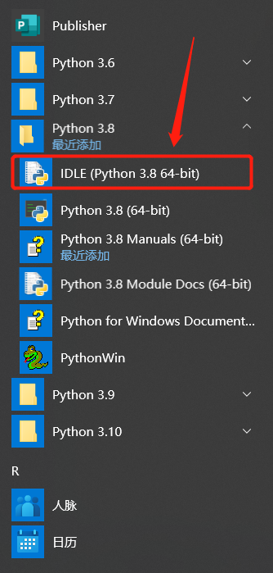
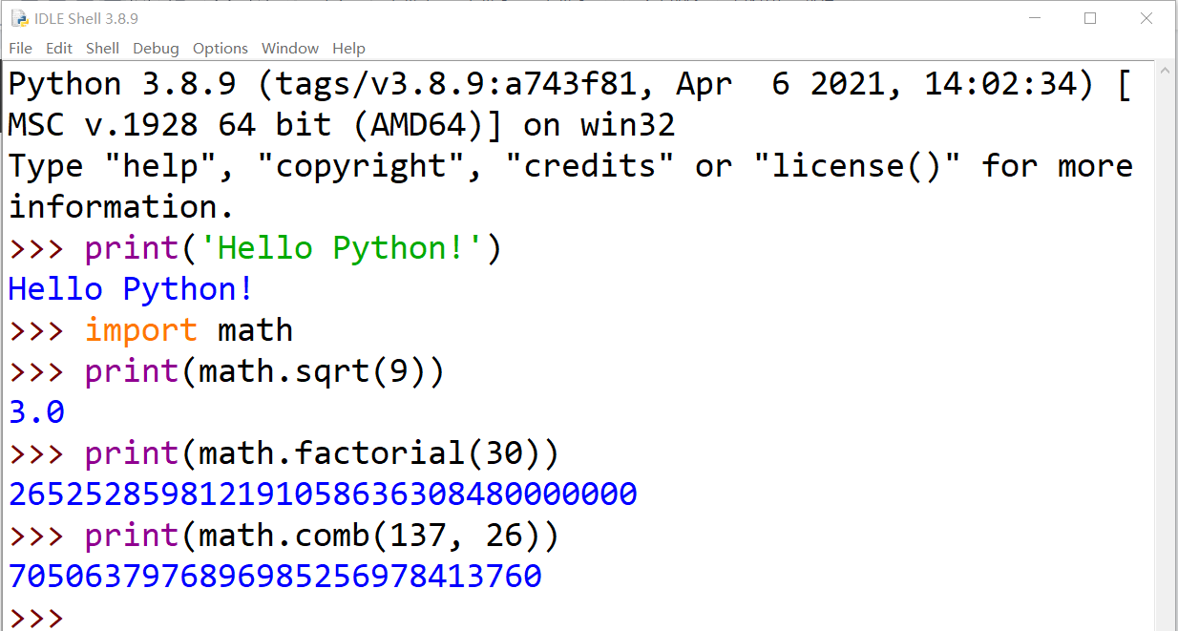
1.3.1 IDLE
1.1 研究背景
每次只能执行一条语句
命令提示符
Notes:
公众号壹课

Slide 10
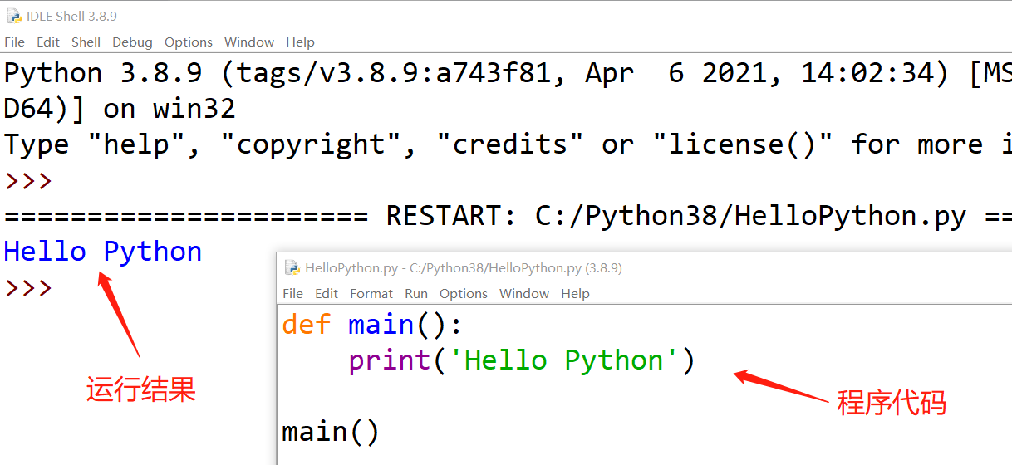
1.3.1 IDLE
1.1 研究背景
Notes:
公众号壹课

Slide 11
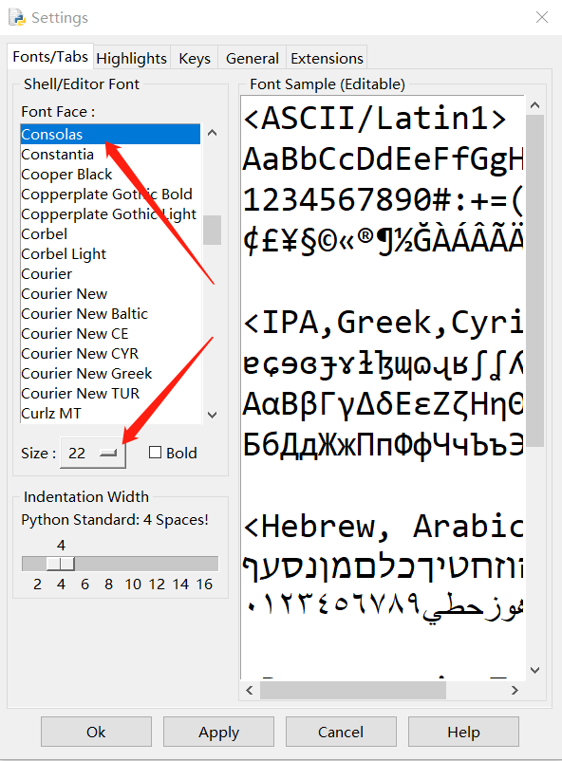
1.3.1 IDLE
1.1 研究背景
Notes:
公众号壹课

Slide 12
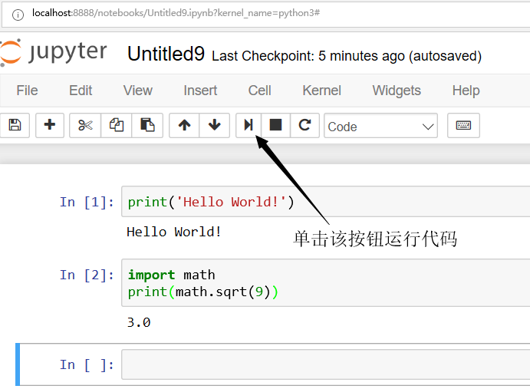
1.3.2 Anaconda3
1.1 研究背景
Notes:
公众号壹课

Slide 13
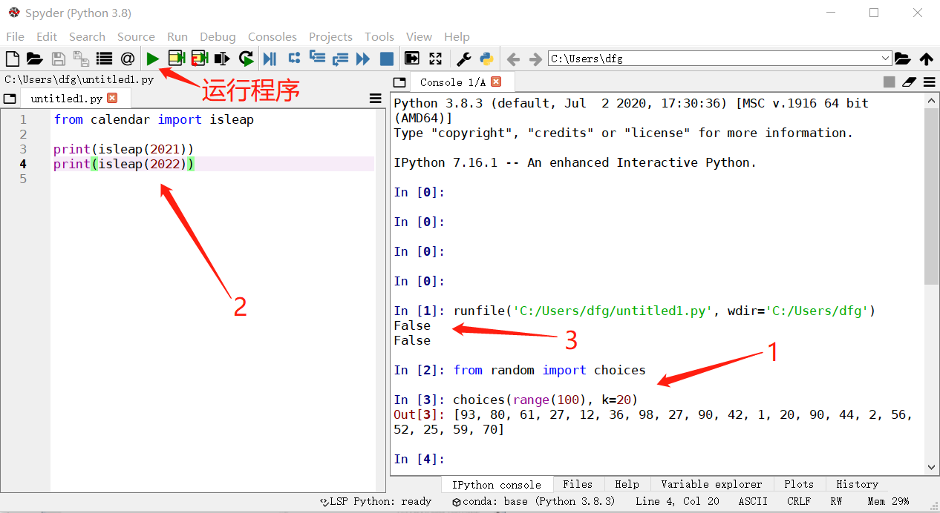
1.3.2 Anaconda3
1.1 研究背景
Notes:
公众号壹课

Slide 14

1.4 Python编程规范与代码优化建议
1.1 研究背景
（1）缩进
类定义、函数定义、选择结构、循环结构、with块，行尾的冒号表示缩进的开始。
python程序是依靠代码块的缩进来体现代码之间的逻辑关系的，缩进结束就表示一个代码块结束了。
同一个级别的代码块的缩进量必须相同。
一般而言，以4个空格为基本缩进单位。
Notes:
公众号壹课

Slide 15

1.4 Python编程规范与代码优化建议
1.1 研究背景
（2）每个import语句只导入一个模块，最好按标准库、扩展库、自定义库的顺序依次导入。
Notes:
公众号壹课

Slide 16
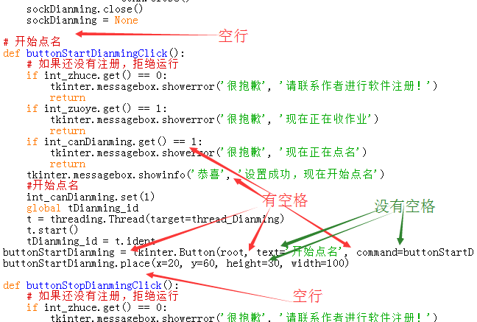
1.4 Python编程规范与代码优化建议
1.1 研究背景
（3）最好在每个类、函数定义和一段完整的功能代码之后增加一个空行，在运算符两侧各增加一个空格，逗号后面增加一个空格。
16
Notes:
公众号壹课

Slide 17
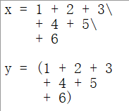
1.4 Python编程规范与代码优化建议
1.1 研究背景
（4）尽量不要写过长的语句。如果语句过长，可以考虑拆分成多个短一些的语句，以保证代码具有较好的可读性。如果语句确实太长而超过屏幕宽度，最好使用续行符（line continuation character）“\”，或者使用圆括号将多行代码括起来表示是一条语句。
Notes:
公众号壹课

Slide 18
1.4 Python编程规范与代码优化建议
1.1 研究背景
（5）虽然Python运算符有明确的优先级，但对于复杂的表达式建议在适当的位置使用括号使得各种运算的隶属关系和顺序更加明确、清晰。
Notes:
公众号壹课

Slide 19

1.4 Python编程规范与代码优化建议
1.1 研究背景
（6）注释
以符号#开始，表示本行#之后的内容为注释。
包含在一对三引号'''...'''或"""..."""之间且不属于任何语句的内容将被解释器认为是注释。
Notes:
公众号壹课

Slide 20
1.4 Python编程规范与代码优化建议
1.1 研究背景
（7）在开发速度和运行速度之间尽量取得最佳平衡。
内置对象运行速度最快，标准库对象次之，用C或Fortran编写的扩展库速度也比较快，而纯Python的扩展库往往速度慢一些。
在开发项目时，应优先使用Python内置对象，其次考虑使用Python标准库提供的对象，最后考虑使用第三方扩展库。
Notes:
公众号壹课

Slide 21
1.4 Python编程规范与代码优化建议
1.1 研究背景
（8）根据运算特点选择最合适的数据类型来提高程序的运行效率。
如果定义一些数据只是用来频繁遍历并且关心顺序，最好优先考虑元组。
如果需要频繁地测试一个元素是否存在于一个序列中并且不关心其顺序，尽量采用集合。
列表和元组的in操作的时间复杂度是线性的，而对于集合和字典却是常数级的，与问题规模几乎无关。
Notes:
公众号壹课

Slide 22
1.5 安装扩展库的几种方法
1.1 研究背景
pip在线安装（命令提示符环境，建议切换至Python安装目录中的scripts文件夹执行）
pip离线安装：https://www.lfd.uci.edu/~gohlke/pythonlibs/
exe安装，不是每个扩展库都支持
conda在线安装
如果机器上安装了多个Python开发环境，那么在一个环境下安装的扩展库无法在另一个环境下使用，需要分别安装。
Notes:
公众号壹课

Slide 23
1.5 安装扩展库的几种方法
1.1 研究背景
pip命令示例 | 说明
pip download SomePackage[==version] | 下载扩展库的指定版本，不安装
pip freeze [> requirements.txt] | 以requirements的格式列出已安装模块
pip list | 列出当前已安装的所有模块
pip install SomePackage[==version] | 在线安装SomePackage模块的指定版本
pip install SomePackage.whl | 通过whl文件离线安装扩展库
pip install package1 package2 ... | 依次（在线）安装package1、package2等扩展模块
pip install -r requirements.txt | 安装requirements.txt文件中指定的扩展库
pip install --upgrade SomePackage | 升级SomePackage模块
pip uninstall SomePackage[==version] | 卸载SomePackage模块的指定版本
把SomePackage替换为实际要安装或卸载的扩展库名
http://www.lfd.uci.edu/~gohlke/pythonlibs/
下载时选择合适版本，并且不要修改文件名
Notes:
公众号壹课

Slide 24
1.5 安装扩展库的几种方法
1.1 研究背景
如果由于网速问题导致在线安装速度过慢的话，pip命令支持指定国内的站点来提高下载速度，下面的命令用来从阿里云服务器下载安装扩展库jieba，其他可用的国内服务器地址可以自行查阅。
pip install jieba -i http://mirrors.aliyun.com/pypi/simple --trusted-host mirrors.aliyun.com
如果遇到类似于“拒绝访问”的出错提示，可以使用管理员权限启动命令提示符，或者在执行pip命令时在最后增加选项“--user”。
Notes:
公众号壹课

Slide 25
1.6 标准库与扩展库对象的导入与使用
1.1 研究背景
Python默认安装仅包含基本或核心模块，启动时也仅加载了基本模块，在需要时再显式地导入和加载标准库和第三方扩展库（需正确安装），这样可以减小程序运行的压力，并且具有很强的可扩展性。
从“木桶原理”的角度来看，这样的设计与安全配置时遵循的“最小权限”原则的思想是一致的，也有助于提高系统安全性。
Notes:
公众号壹课

Slide 26
1.6.1 import 模块名 [as 别名]
1.1 研究背景
>>> import math #导入标准库math
>>> math.sin(0.5) #求0.5（单位是弧度）的正弦
0.479425538604203
>>> import random #导入标准库random
>>> n = random.random() #获得[0,1) 内的随机小数
>>> n = random.randint(1,100) #获得[1,100]区间上的随机整数
>>> n = random.randrange(1, 100) #返回[1, 100)区间中的随机整数
>>> import os.path as path #导入标准库os.path，并设置别名为path
>>> path.isfile(r'C:\windows\notepad.exe')
True
>>> import numpy as np #导入扩展库numpy，并设置别名为np
>>> a = np.array((1,2,3,4)) #通过模块的别名来访问其中的对象
>>> a
array([1, 2, 3, 4])
>>> print(a)
[1 2 3 4]
Notes:
公众号壹课

Slide 27
1.6.2 from 模块名 import 对象名[ as 别名]
1.1 研究背景
>>> from math import sin #只导入模块中的指定对象，访问速度略快
>>> sin(3)
0.1411200080598672
>>> from math import sin as f #给导入的对象起个别名
>>> f(3)
0.1411200080598672
>>> from os.path import isfile
>>> isfile(r'C:\windows\notepad.exe')
True
>>> from PIL import Image # 导入扩展库中的模块
>>> from urllib import request # 导入标准库中的模块
Notes:
公众号壹课

Slide 28
1.6.3 from 模块名 import *
1.1 研究背景
>>> from math import * #导入标准库math中所有对象
>>> sin(3) #求正弦值
0.1411200080598672
>>> gcd(36, 18) #最大公约数
18
>>> pi #常数π
3.141592653589793
>>> e #常数e
2.718281828459045
>>> log2(8) #计算以2为底的对数值
3.0
>>> log10(100) #计算以10为底的对数值
2.0
>>> radians(180) #把角度转换为弧度
3.141592653589793
Notes:
公众号壹课

Slide 29
1.7 Python程序的__name__属性
1.1 研究背景
通过Python程序的__name__属性可以识别程序的使用方式：
如果作为模块被导入，则其__name__属性的值被自动设置为模块名；
如果作为程序直接运行，则其__name__属性值被自动设置为字符串'__main__'。
Notes:
公众号壹课

Slide 30
1.7 Python程序的__name__属性
1.1 研究背景
def main(): # def是用来定义函数的Python关键字
if __name__ == '__main__': # 选择结构，识别当前运行方式
print('This program is run directly.')
elif __name__ == 'hello': # 冒号、换行、缩进表示一个语句块的开始
print('This program is used as a module.')
main() # 调用上面定义的函数
Notes:
公众号壹课

Slide 31
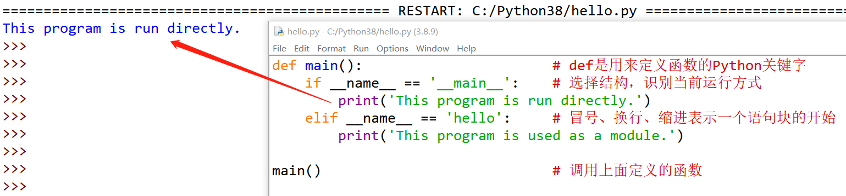
1.7 Python程序的__name__属性
1.1 研究背景
直接运行程序
Notes:
公众号壹课

Slide 32
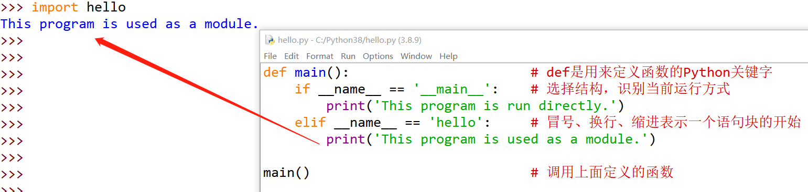
1.7 Python程序的__name__属性
1.1 研究背景
作为模块导入
Notes:
公众号壹课

Slide 33
谢谢
中山大学国际金融学院
主讲人：陆勇
中山大学Python语言课程组
Notes:
公众号壹课

